Slide 1
Informatieavond leerjaar 2
Donderdag 14 september 2023

Slide 2
Even voorstellen

Slide 3
Programma van vanavond
Voorstellen
Een schooldag
Lezen
Vakkanjers
Afsluitweken
Basisvaardigheden
Determinatie
Praktische informatie
Wat kan ik betekenen voor Novilab?
Tijd voor vragen

Slide 4
De schooldag
Blok 1 | 08:30 – 9:15 | Basegroup, maatwerk, lezen
Blok 2 | 9:15 – 10:45 | Module in een van de vakken
Kleine pauze 10:45 – 11:00
Blok 3 | 11:00 – 12:30 | Module in een van de vakken
Grote pauze 12:30 – 13:00
Sport & Spel 13:00 – 13:15
Blok 4 | 13:15 – 14:45 | Module in een van de vakken
Blok 5 | 14:45 – 15:30 | Module in een van de vakken of Huiswerk maken op school, ondersteuning planning en organiseren
 | 15:30 – 16:30 | Huiswerk maken op school, ondersteuning planning en organiseren

Slide 5
Lezen
Niveau van (begrijpend lezen) is belangrijk
Iedere dag 15 minuten lezen
Lezen hoeft niet altijd uit een dik boek te zijn
‘Boek’ in tas beleid

Slide 6
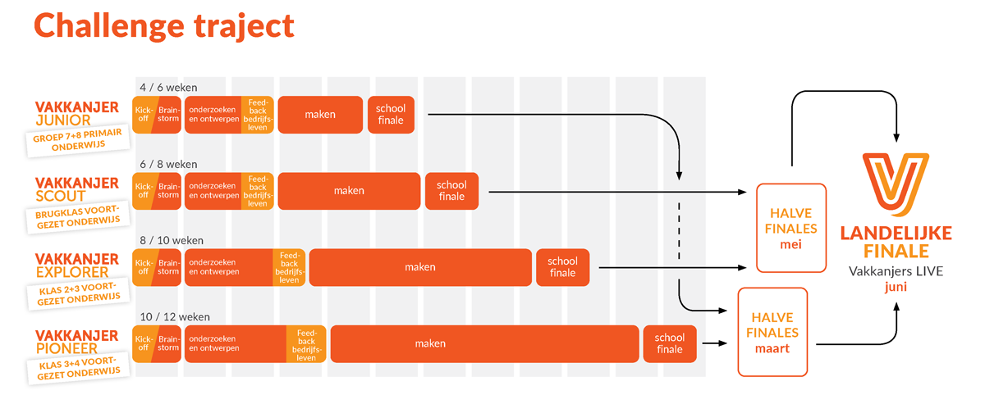
Vakkanjers
Explorer – klas 2 gaat een olympische sport uitbreiden met het opwekken van groene energie via de sporter óf publiek.

Slide 7
Afsluitweken
Wat doen we in de afsluitweken?
Culturele activiteit
Sportactiviteit
Bedrijfsactiviteit
Symposium
Toetsing & afsluiting
Reflectie

Slide 8
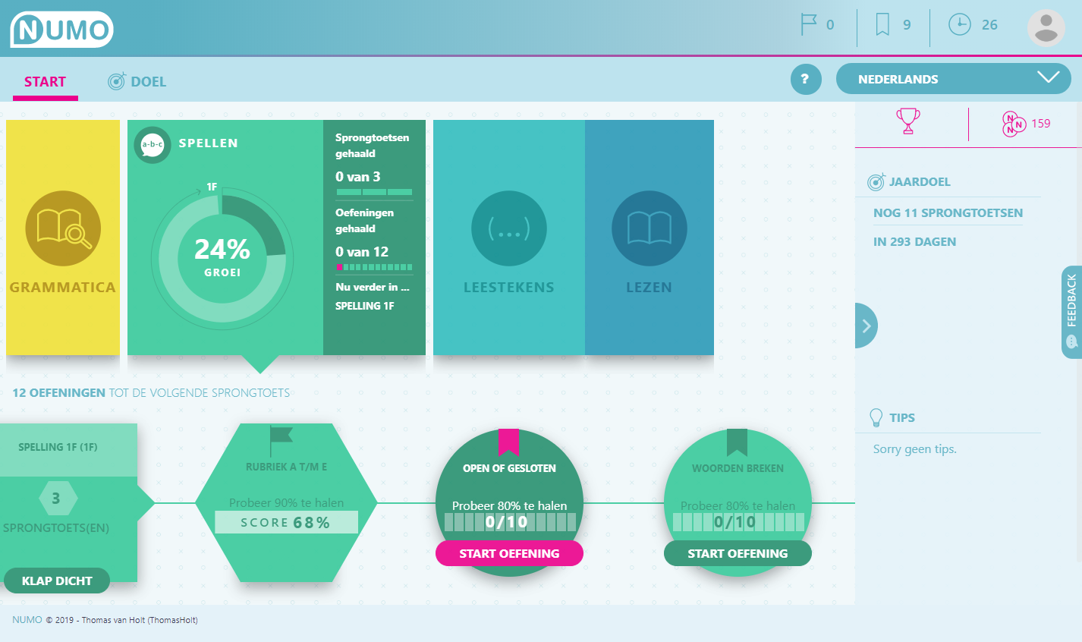
Basisvaardigheden
Basisvaardigheden in taal en rekenen verbeteren door middel van Numo
Adaptief
1F t/m 4F
Vanaf januari 2024 beschikbaar

Slide 9
Determinatie
Waar baseren we de determinatie op?
Voortgang uit de Rubrics (niveau/cijfers)
Cito/VAS
Basisschooladvies
Werkhouding/ studievaardigheden

Slide 10
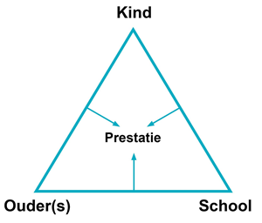
Praktische informatie
Groot belang dat de lijntjes kort zijn, coach is altijd eerste aanspreekpunt
Ziekmelden (graag voor 8.30 uur) via de mail: Novilab@lentiz.nl
Telefonisch contact is mogelijk op het nummer: 0174-620344

Slide 11
Wat kan ik betekenen voor Novilab?
Scan de code of ga naar https://forms.gle/zrfT5vgU8p29BqA8A
Ik ben bereid om deel te nemen in het ouderpaneel
Ik kan een gastles verzorgen rondom een thema of LOB
Ik kan stageplekken bieden

Slide 12
Tijd voor vragen
Welke vragen leven er nog?
Deze kunt u nu plenair stellen, of u kunt na afloop even blijven hangen en één van ons aanspreken.

